Slide 1
















2
0
2
3
中华民族一家亲

Slide 2

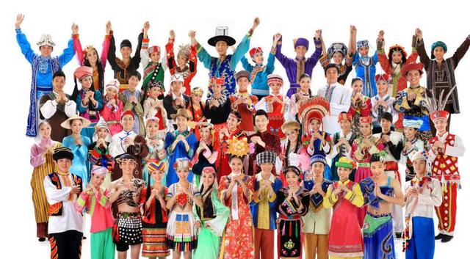
中华民族大家庭

Slide 3
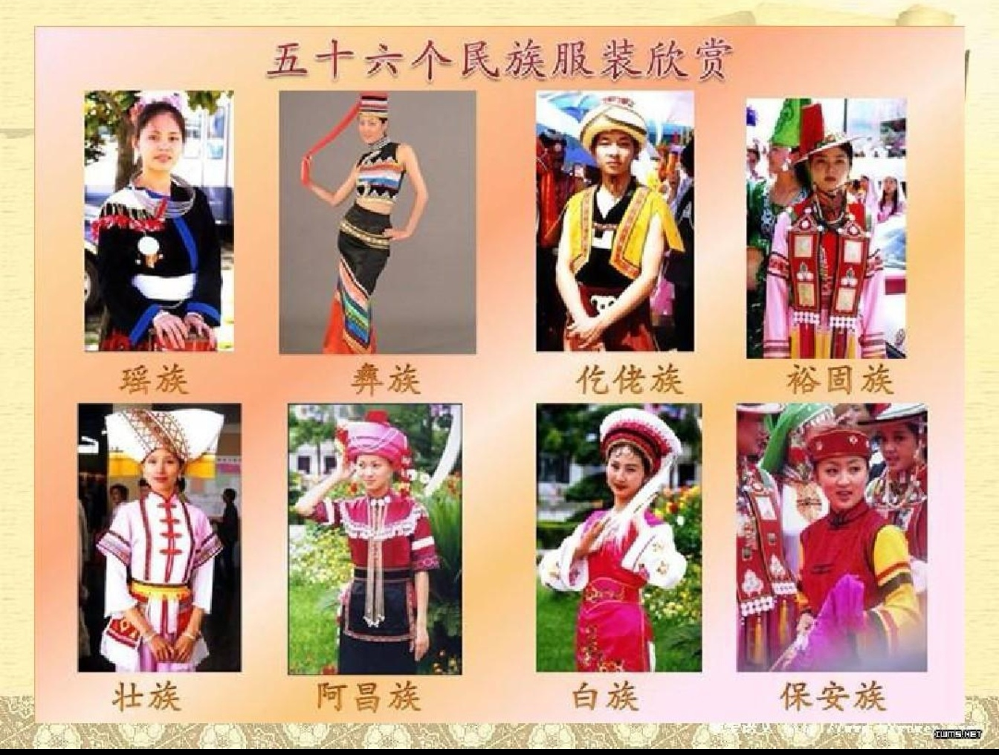
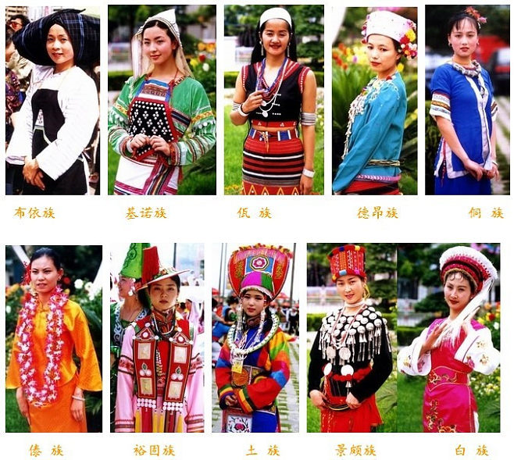
各民族服饰

Slide 4
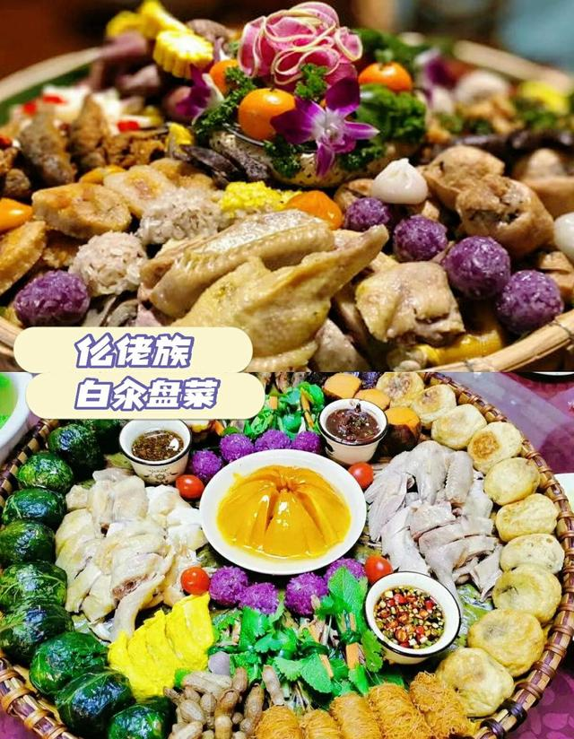
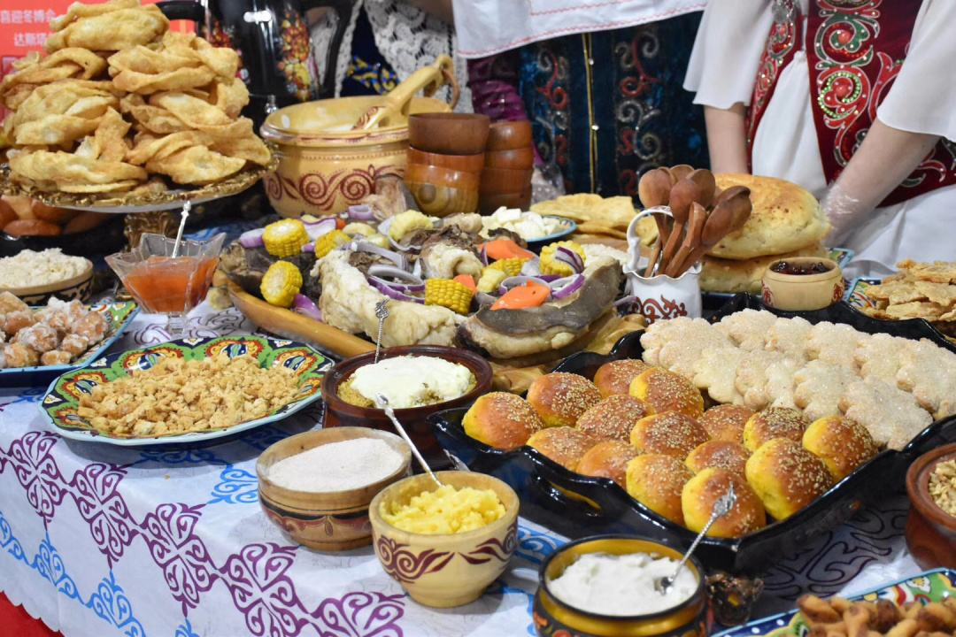
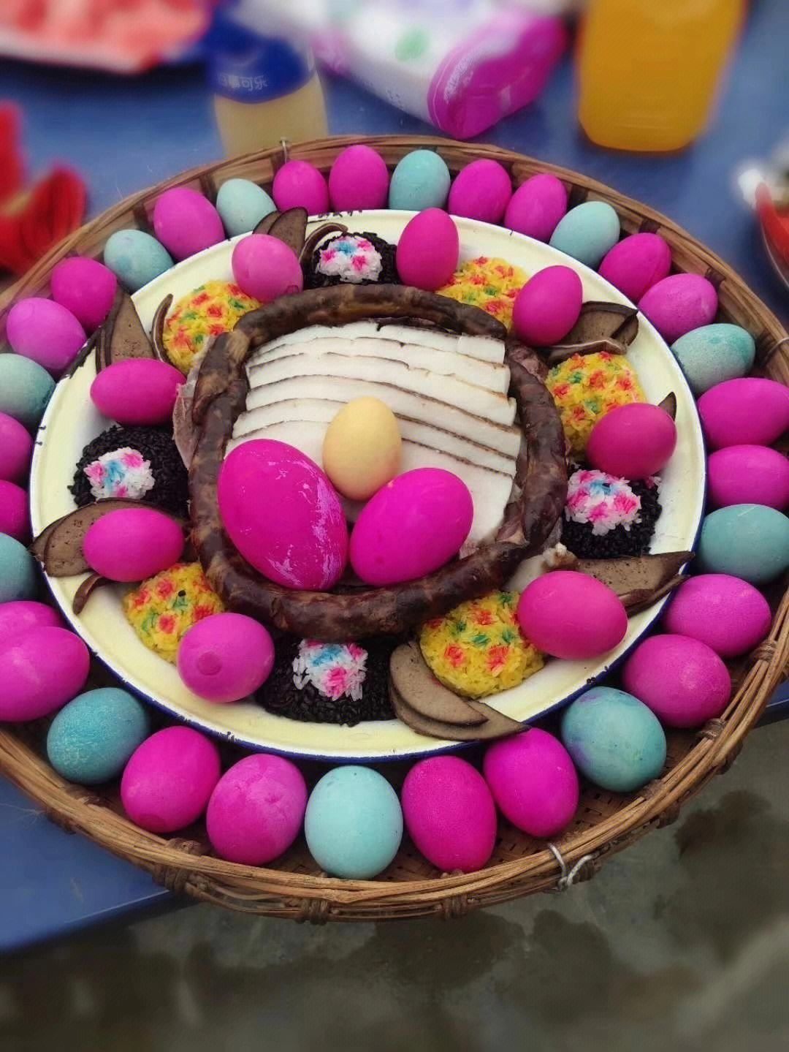
各民族美食

Slide 5
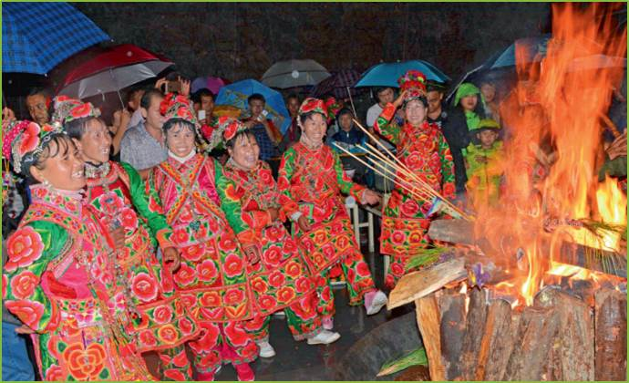
我们的传统节日
我知道火把节，它是彝族、白族和纳西族等同胞的节日。我和爸爸妈妈去云南旅游时，正好遇上他们过火把节。人们在村寨中央点起大火把，各家门重点上小火把，大家围着火把唱歌跳舞。

Slide 6
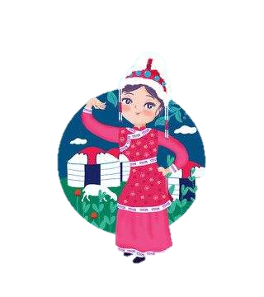
我国是一个多民族的国家，许多少数民族有不同的宗教信仰和习俗忌讳。俗话说：“入乡随俗”。在进入少数民族聚居区旅游时，应尊重当地的传统习俗和生活中的禁忌，任何人不能以自己的民族风俗习惯为标准，去衡量和要求别的民族，也不能以个人的好恶去对待民族风俗习惯，去处理与民族风俗习惯有关的事情。

Slide 7
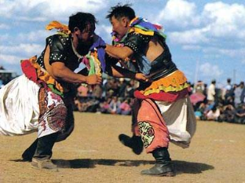
“那达慕”大会是蒙古族历史悠久的传统节日。在那达慕大会的那一天，首先会矩形大规模的祭祀活动，为了庆祝丰收的一年。还会进行竞技体育、游艺等多种项目，其中最令人期待的莫过于摔跤、射箭、赛马。赛马大会是最为重要的活动一直，比赛开始，选手们个个扎着彩色腰带，骑着马一字排开，洋溢着蒙古族特有的青春活力，等号角长鸣便扬鞭策马，前五名到达终点者，成为草原上最受人赞誉的健儿。

Slide 8
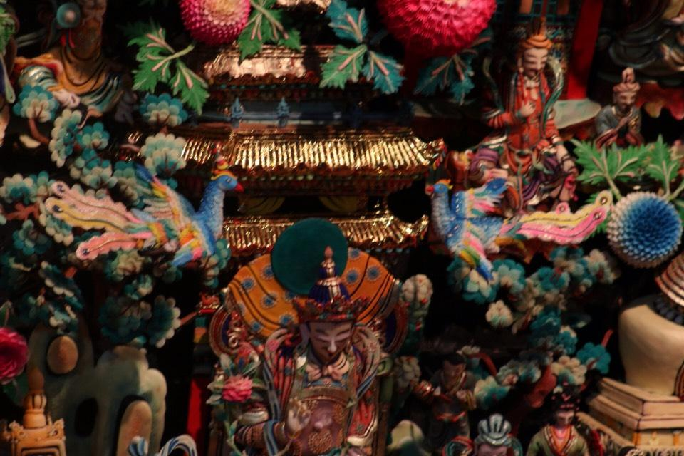
藏历元月十五日，是藏族人民规模宏大，绚丽缤纷的。花灯节是为了纪念格鲁派创始人宗喀巴大师所创立，主要是为了纪念释迦牟尼示现神变降伏邪魔，藏语为“坚阿曲巴”。白天，人们到各寺朝佛祈祷；夜晚，拉萨八廓街举行酥油花灯会，满街搭起各种花架，上面摆有五颜六色的各种神仙、人物鸟兽和花木形象，还有木偶表演。花灯点燃之后，宛若群星降落，闪闪烁烁，一片辉煌。达赖喇嘛和主要官员照例出巡，观赏灯花，西藏各地群众也赶来看花灯。夜间，郊区农人进行对歌比赛，有时延续几天才能结束，这是拉萨最热闹，最快活的节日。

Slide 9
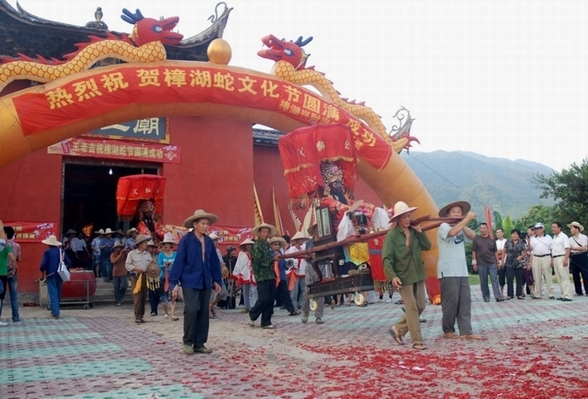
每年农历七月初七樟湖镇村民都要举行迎蛇活动来祈求蛇神永保平安。蛇节分蛇文化渊源、蛇王的象征体、敬蛇仪式、放蛇回归四个部分，形成独特的春秋三祭崇蛇民俗体系。而其中蛇王庙又为举行蛇王节的重要部分。

Slide 10
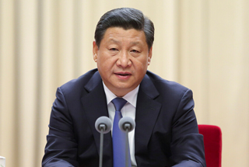
一个也不能少
各族人民亲如一家，是中华民族伟大复兴必定要实现的根本保证。实现中华民族伟大复兴的中国梦，就要以铸牢中华民族共同体意识为主线，把民族团结进步事业作为基础性事业抓紧抓好。我们要全面贯彻党的民族理论和民族政策，坚持共同团结奋斗、共同繁荣发展，促进各民族像石榴籽一样紧紧拥抱在一起，推动中华民族走向包容性更强、凝聚力更大的命运共同体。
《中央民族工作会议》中习近平总书记对于发展少数民族与民族地区的讲话

Slide 11
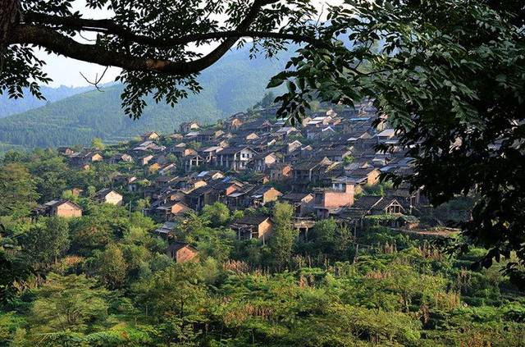
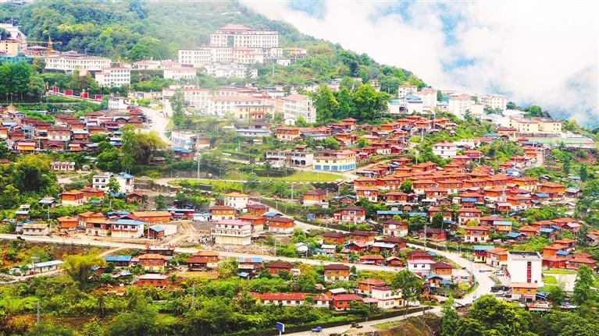
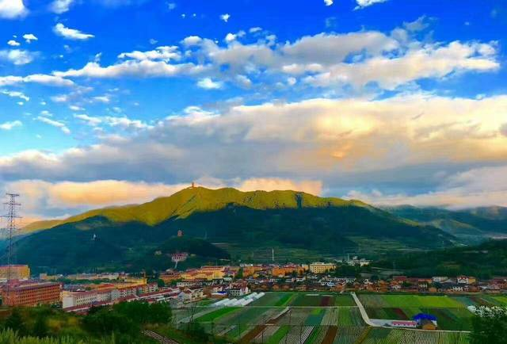
油岭古寨
西藏墨脱小康示范区
云海花谷

Slide 12
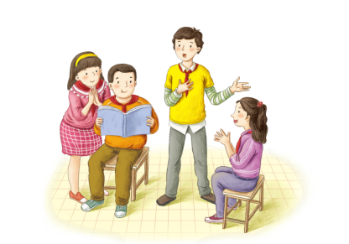
关于少数民族的班会
我们小组学唱了《爱我中华》这首歌，并排练了民族舞，想表演歌伴舞。
我们找了一组有关“精准扶贫”的图片，准备讲讲图片背后的故事。
我们小组准备找一个民族之间互帮互助的故事，编成课本剧，到时表演给大家看！
我们打算编一编赞美“兴边富民”行动的快板书

Slide 13
想一想：在班会的编排中，自己会增加哪个方面节目？为什么？
请同学们在课后搜集各民族之间相互交流学习，互帮互助中发生的感人故事、歌曲，国家针对贫困地区制定的扶持政策和感人事例。

Slide 14
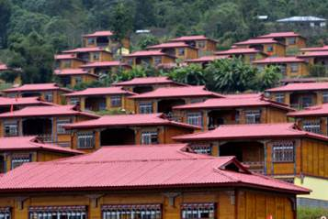
同心同德 守望相助
2010年，福建援藏队对德兴村进行了民房改造，形成极具门巴特色的村落。
2014年10月，德兴村扩建农家乐扶贫项目建设完成。
2015年6月，德兴村首次接入光宽带。
2016年8月31日，德兴村供电线路改造工程完工。
2016年9月17日，德兴村综合服务中心建设项目开工，属广东省佛山市援建项目。
2016年11月，德兴村新建村级活动场所工程开工，属援藏工作队援建。
2017年一季度，德兴村村道硬化项目完工，正在实施德兴村高标准农田改造项目、德兴村护村堡砍项目、德兴村村旅游村寨等项目建设。

Slide 15
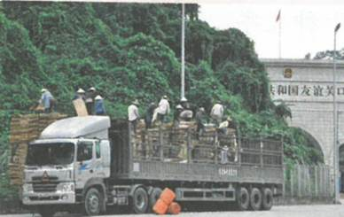
国务院2017年发布的《兴边富民行动“十三五”规划》指出，实施兴边富民行动，对于推动边境地区经济社会快速发展，提高各族群众生活水平，加强民族团结，巩固祖国边防，维护国家统一，增进中外睦邻友好具有特殊重要意义。
广西陆地边境地区居住着壮、汉、苗、京、彝等民族。2011年以来，政府在这一地区投入大量资金，并制定相关政策，发展特色产业，发挥口岸功能，有力地促进了当地的发展。

Slide 16
“天路”颂歌
    青藏高原地势高，素有“世界屋脊”之称。高原空气稀薄，气候寒冷，雪山连绵，冰川广布。曾经有人预言:“有昆仑山脉在，铁路永远到不了拉萨。”然而，2006年7月1日，被人们看成是“天路”的青藏铁路全线通车，揭开了人类铁路建设史上的新篇章。
    为了建造青藏铁路，有的汉族专家从20世纪70年代起就离开自己的家乡来到青藏高原，把灿烂的青春献给了青藏高原。在建设过程中，藏族与汉族等多民族建设者在一起，解决了高原铁路建设中的一个又一个难题。

Slide 17
同学们，通过今天的学习我们认识到铸牢中华民族共同体意识，是新时代维护民族团结的思想基础。加强中华民族大团结，长远和根本的是建设各民族共有精神家园，铸牢中华民族共同体意识。各民族只有把自己的命运同中华民族的命运紧紧连接在一起，才能拥有更加光明的前途，走向更加美好的明天。

Slide 18
2
0
2
3
感谢聆听
欢迎提问

